Slide 1
E Helse
Kravanalyse
Nasjonal e-helse strategi og handlingsplan (2017-2020
Onsdag 10. mai 2017
tom@Gilb.com
www.Gilb.com

Slide 2
MIddel og Mål
forvirring
Videre ble det kommentert at målene flere steder er formulert som tiltak, ikke som mål.
https://ehelse.no/Documents/Nasjonale%20utvalg/NUFA/NUFA%2026.-27.april%202017_pdf.pdf

Slide 3
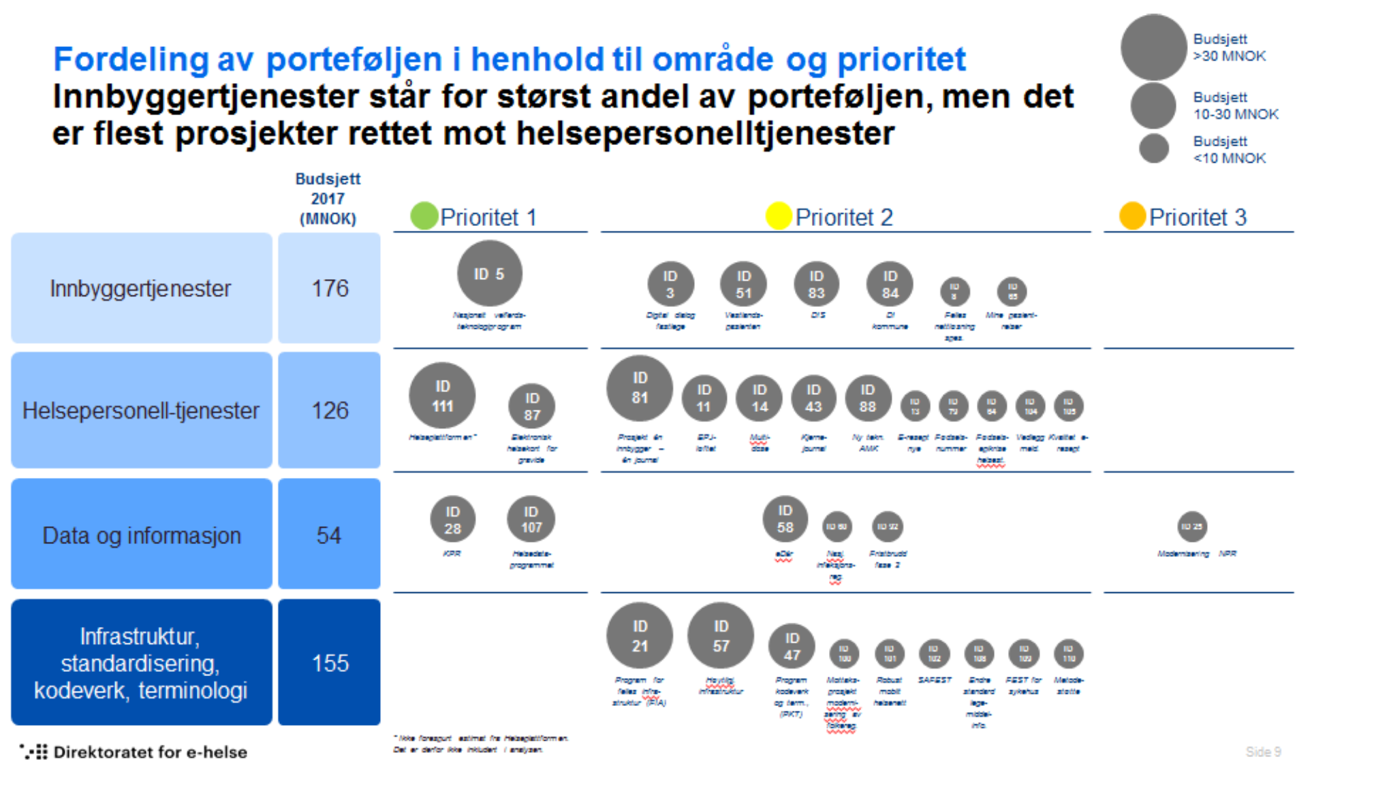
Her er det prioritert tiltak: hva med å prioritere resultater? TsG
https://ehelse.no/Documents/Nasjonale%20utvalg/NUFA/NUFA%2026.-27.april%202017_pdf.pdf

Slide 4
Gevinstene er ikke klare mht mengde eller tid: TsG
https://ehelse.no/Documents/Nasjonale%20utvalg/NUFA/NUFA%2026.-27.april%202017_pdf.pdf

Slide 5
Arkitektstyring
bør arkitekter kvantifisere deres arkitektur? TsG
Nasjonal e-helsestrategi og handlingsplan 2017-2022 slår fast at det som kan bli løst nasjonalt, skal bli løst nasjonalt.
Med flere nasjonale løsninger er det behov for en tydeligere arkitekturstyring.
En god arkitekturstyring gir i parallell med de tre prosessene i nasjonal styringsmodell en styring der arkitekturutvikling understøtter den ønskede strategiske retningen for e-helse.
Direktoratet for e-helse har ansvar for at nasjonal arkitekturstyring sikrer at nasjonale e-helsetiltak vurderes i en helhet og at de utvikles mest mulig kostnadseffektivt.
https://ehelse.no/Documents/Nasjonale%20utvalg/NUFA/NUFA%2026.-27.april%202017_pdf.pdf

Slide 6
Effektkunnskap: ‘Evidence’
Kunnskap fra skjæringsfeltet mellom helse, teknologi, organisasjon og samfunn skal anvendes for å øke beslutningsdyktighet på e-helseområdet, og for å høyne nytteeffekt på iverksatte tiltak.
Forventningen er at forskning skal gi kunnskap både om prosesser knyttet til utvikling, innføring og bruk av e-helse, og gi økt forståelse av effektene spesifikke e-helse tiltak har på kvalitet, pasientsikkerhet og effektivitet.
https://ehelse.no/Documents/Nasjonale%20utvalg/NUFA/NUFA%2026.-27.april%202017_pdf.pdf
Vedlegg 5
Jeg ser en komplett mangel på skriftlig effektkunnskap i planene: TsG

Slide 7
Komplekst: Krever ‘Metodisk Bredde’
E-helse er et komplekst område.
Sosiale og tekniske innsatsfaktorer skal samvirke og gi gevinster i særs ulike organisatoriske kontekster.
Effektiv nasjonal styring og økt gjennomføringsevne på e-helseområdet krever kunnskap om dette komplekse samspillet.
Rapporten skal skape rom for tematisk, teoretisk og metodisk bredde som evner å gjenspeile denne kompleksiteten.
Samtidig vil det være viktig å kunne peke ut områder som bør ha en særlig prioritet.
https://ehelse.no/Documents/Nasjonale%20utvalg/NUFA/NUFA%2026.-27.april%202017_pdf.pdf
Vedlegg 5
Jeg ser ikke noen forsøk på
å vise helheten: TsG
men det er fint at man har begynt å lete
Man skal ikke prioritere tiltak og investeringer!
Vi skal vel prioritier resultater på kritiske
helseområder.
TsG

Slide 8
Faktabasert for å nå mål
E-helse interessenter er en sammensatt gruppe med ulike behov og kompetanser.
Å bidra til økt kunnskap og styrket kompetanse blant aktørene er viktig for å realisere strategisk måloppnåelse.
Formidling av resultater fra forskning og utredning som grunnlag for faktabaserte og konstruktive diskusjoner blir viktig i den sammenheng.
https://ehelse.no/Documents/Nasjonale%20utvalg/NUFA/NUFA%2026.-27.april%202017_pdf.pdf
vedlegg 5
Hver eneste målsetning bør knyttes
fakta som prioriteter den. TsG
Hver eneste tiltak eller investering
bør tilknyttes dokumentasjon med fakta
om hvorfor vi tror den vil levere
våre målverdier på lønnsomt vis. TsG
Bruk; ‘Grunn’ (eng. Rationale) for hver eneste målsetning.
Se eksempel i Aktiv Rolle mål

Slide 9
Interessenter
Som del av oppdraget vil en derfor identifiserer interessenter og arenaer for formidling av kunnskapsbehovene og legge en plan for aktiv deltakelse her.
https://ehelse.no/Documents/Nasjonale%20utvalg/NUFA/NUFA%2026.-27.april%202017_pdf.pdf
vedlegg 5

Slide 10
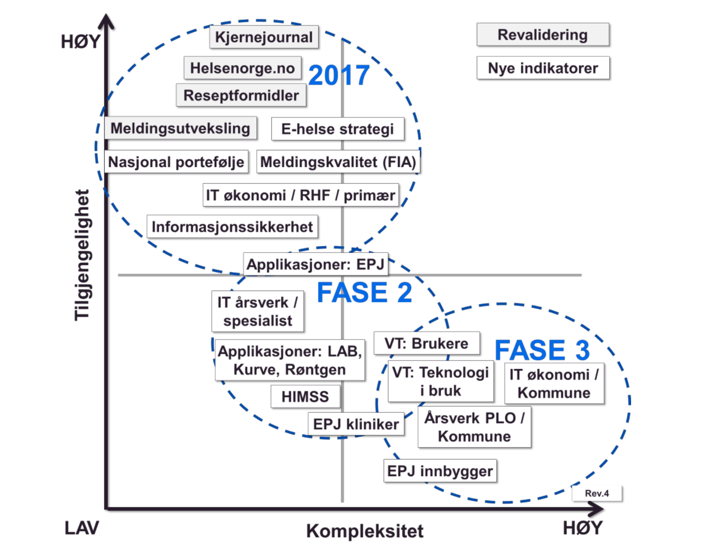
. ole.bryoen@ehelse.no , https://ehelse.no/Documents/Nasjonale%20utvalg/NUFA/NUFA%2026.-27.april%202017_pdf.pdf, Vedlegg 6

Slide 12
FREMTIDIG SITUASJON
STRATEGIER
Gjennom denne nasjonale portalen tilgjengeligjøres relevante innbyggertjenester
MÅLSETNINGER
forenkle egen helsehverdag
effektivisere egen helsehverdag
bedre mestring
bedre deltagelse i behandling og forebygging
Notes:
Fremtidig situasjon
Vedtatt målbilde innebærer at innbyggerne skal ha én inngang til helsetjenestene i digitale kanaler som dekker primær- og spesialisthelsetjenesten. Helsenorge.no er vedtatt som nasjonal helseportal (se Figur 1). Gjennom denne nasjonale portalen tilgjengeligjøres relevante innbyggertjenester. Tjenestene har som mål å forenkle og effektivisere egen helsehverdag og gi grunnlag for bedre mestring og deltagelse i behandling og forebygging.

Slide 14
Bemerkninger
Bare ord
Ingen tall
Ingen datoer
Ingen definisjoner
ingen henvisninger til noe
alle kan fortolke forskjellige
ingen ‘fakta’ som begrunnelse

Slide 15
Figur 1. Overordnet målsetning er at pasienter skal ha en felles nasjonal inngangsport til digital samhandling med spesialisthelsetjenesten. Illustrasjonen viser strukturering av innholdet på helsenorge.
Midler -> ——— Mål | Felles Port
Forenkle | effekt?
Effektivisere | effekt?
Mestring | effekt?
Deltagelse | effekt?
Hvorfor ?
Svar: For å levere forbedringer
Så,
Er dette heller en ‘hovedstrategi’ for å levere forbedringer?
Og forbedringere er ‘De overordnede målsetninger’ ?

Slide 16
SAMLING MED MULIGE OVERORDNEDE MÅL
Forenkle <-1.2
Effektivisere <-1.2
Mestring <-1.2
Deltagelse <-1.2
Aktiv Rolle <- 2.1
Tilgang <- 2.1
Pasientkontakt <- 2.1
Pasientbehandling <- 2.1
Behandlingskvalitet <- Tabell 1
Ikke Møtt <- Tabell 1
+ ????
det mangler noe, for eks. datasikkerhet….. Hvorfor? Hva annet mangler? TsG

Slide 17
Behov for spesifikasjonsretningslinjer (‘Regler’)
Standard SpesifikasjonsNavn (Tags)
Entydig definisjon
Klassifisering: Middel, Mål, Funksjon, Begrensning
Kildeangivelse
Mål knyttes til Interessenter
Angi Faktabasert ‘Grunn’ for hver eneste Mål, og Estimat

Slide 18
Kvalitetssikring?
hvor mange uklare begrep er det i planene per 100 ord?
Hvor mange uklare begrep i planene skal vi tåle?

Slide 19
Middel -> Mål eksempler
Digitale tjenester skal gjøre kontakten med helse- og omsorgs-tjenesten enklere, og bidra til at innbyggerne opplever tjenesten som tilgjengelig og helhetlig. <- 2.1
Prosjektet skal bidra til koordinert realisering av målbilde for digitale innbyggertjenester i spesialisthelsetjenesten i perioden 2017-2020 <- 2.1
Prosjektet understøtter overordnet nasjonal e-helsestrategi <- 2.1

Slide 20
Interessenter
Pasienter
Pårørende
Pasientkontakter
Leger
Sykepleiere
Sykehus
Helsedirektoratet
Helsetjenestene
Helsefortak
Innbyggere
Behandlere
Personell
Prosjektet
Regioner med mange flere

Slide 21
Mulige Tiltak (<- TsG)
Utvikle Interessent definisjoner
Definere mål mye bedre (Gevinstkart)
Sporbarhet: angi kilder
Mål og Middel Tabeller: Relasjoner
Lag bedre planleggingsretningslinjer

Slide 22
Eksempler fra Detaljert Planlegging med NeedsandMeans verktøy

Slide 23
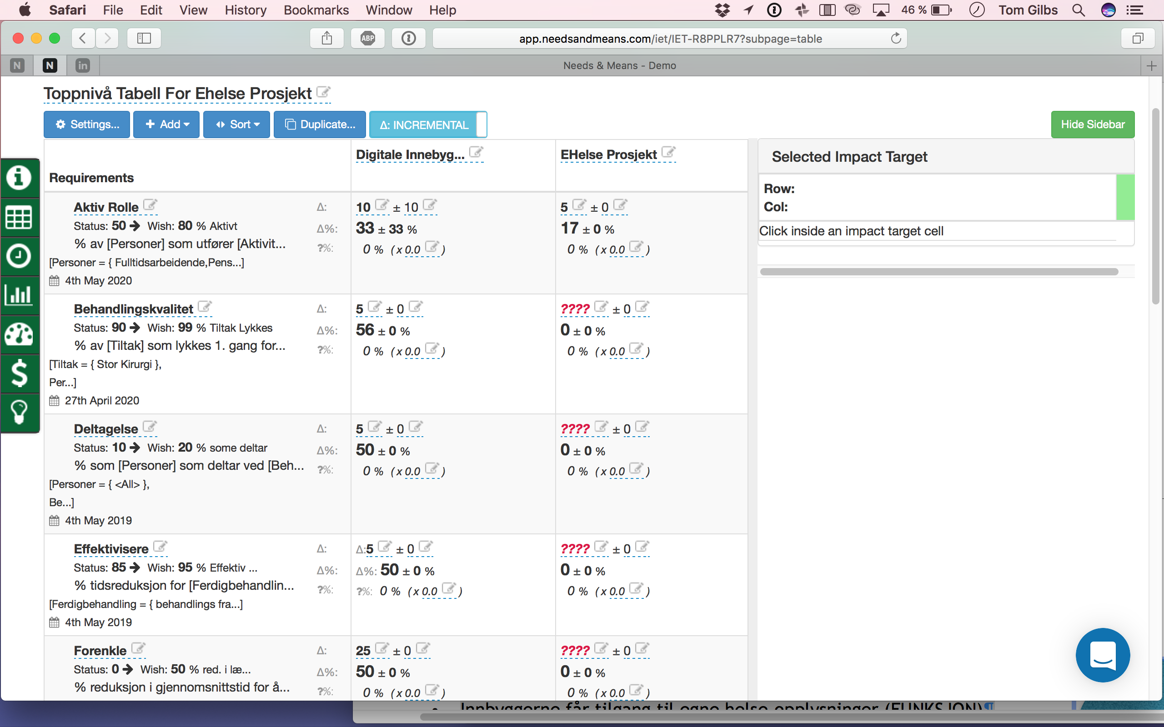

Slide 24
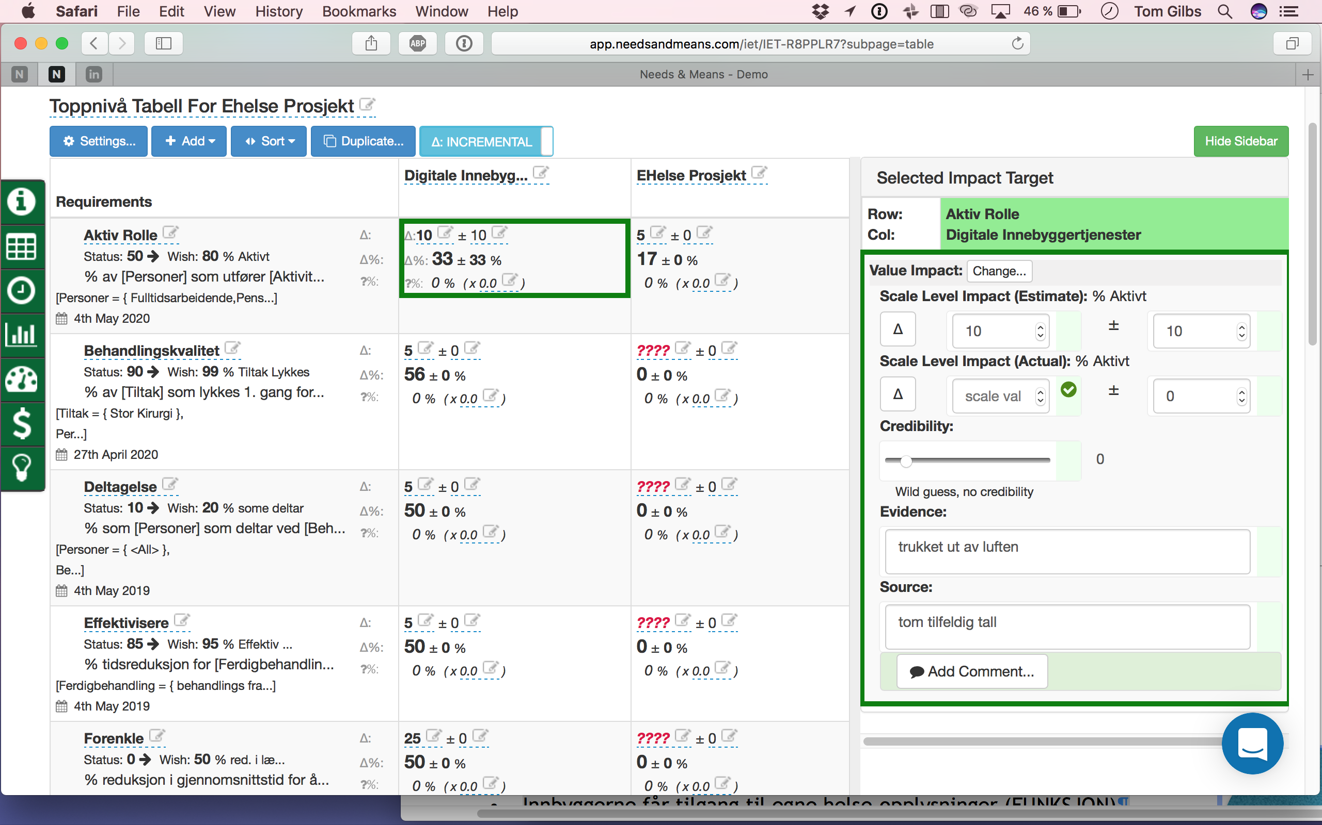

Slide 25
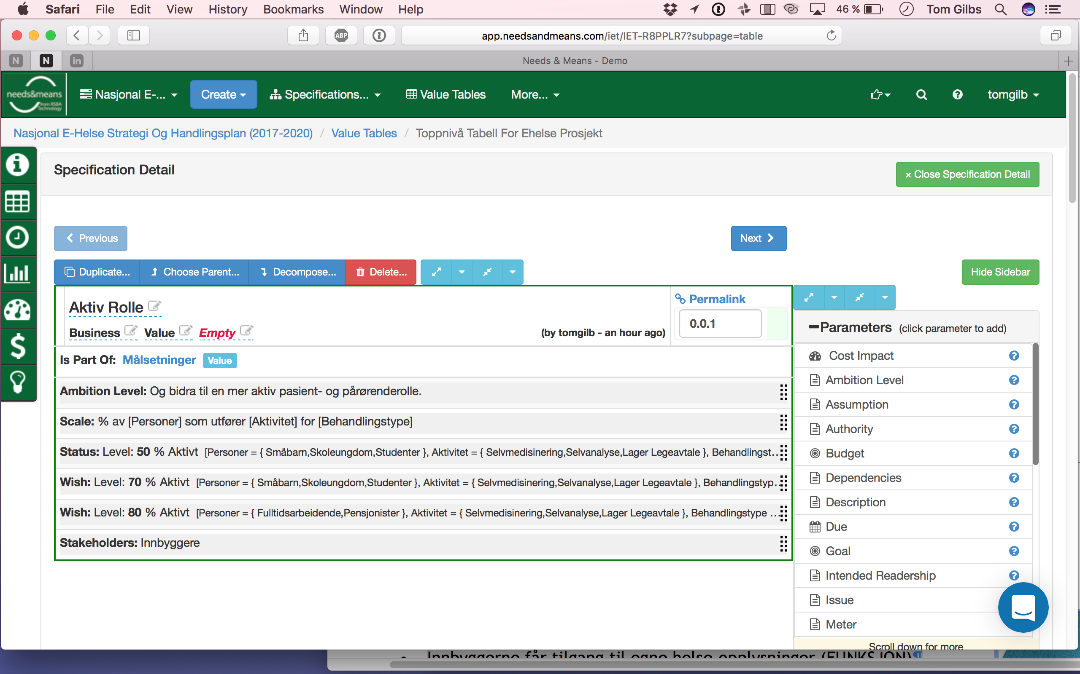

Slide 26
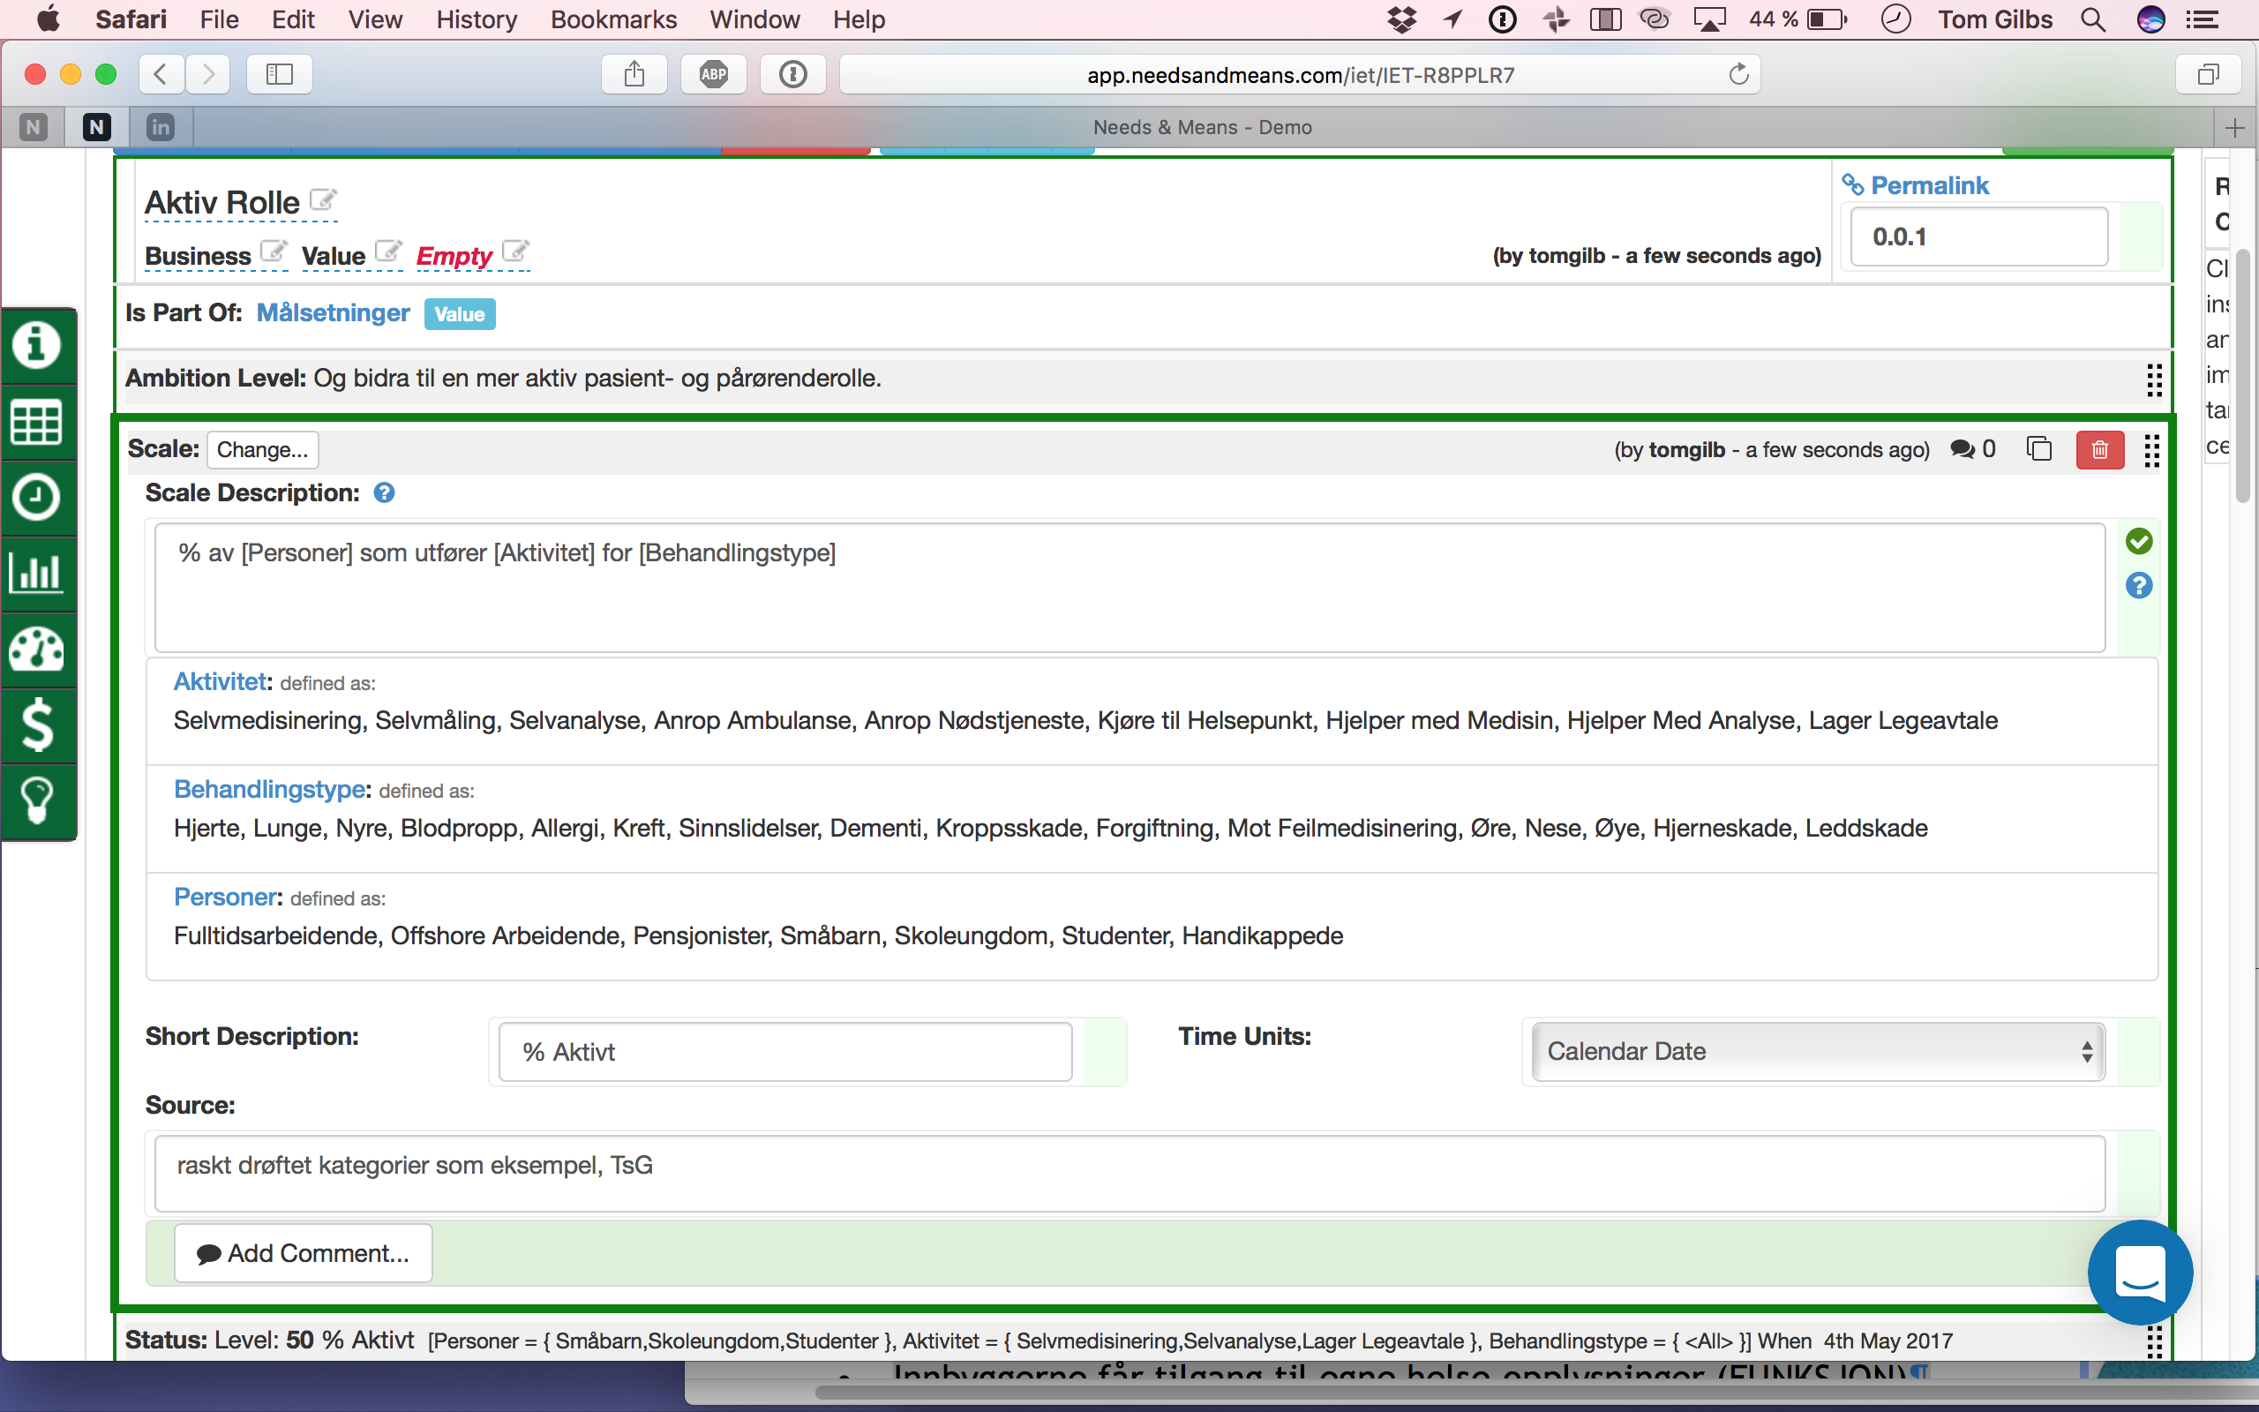

Slide 27
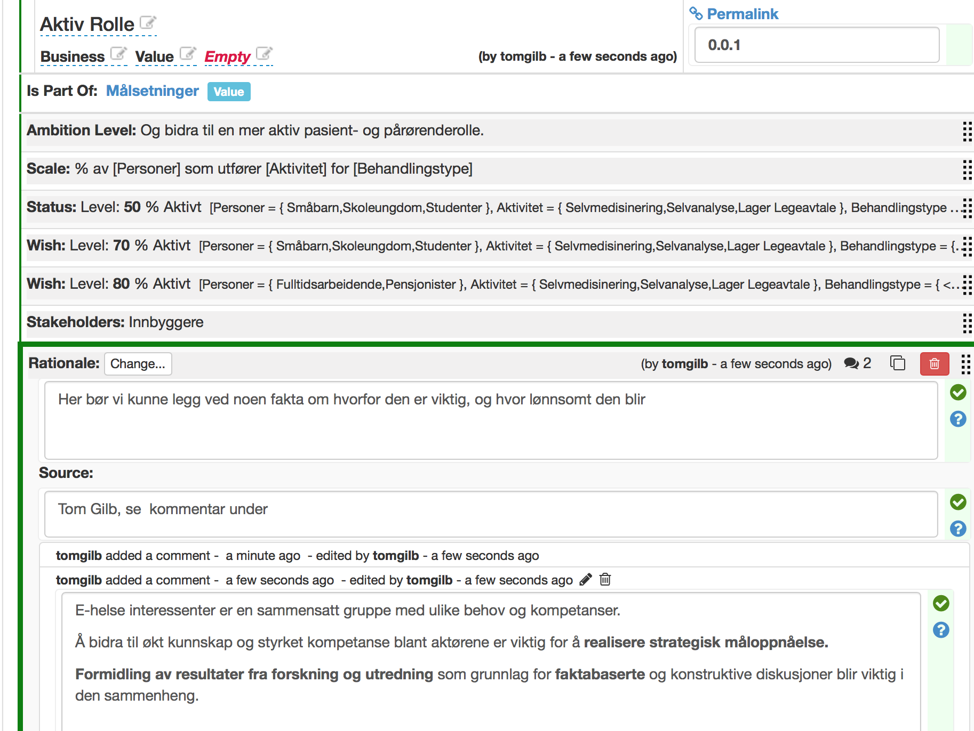
Faktabasert Planlegging:
Angi faktagrunn for hver eneste mål

Slide 28
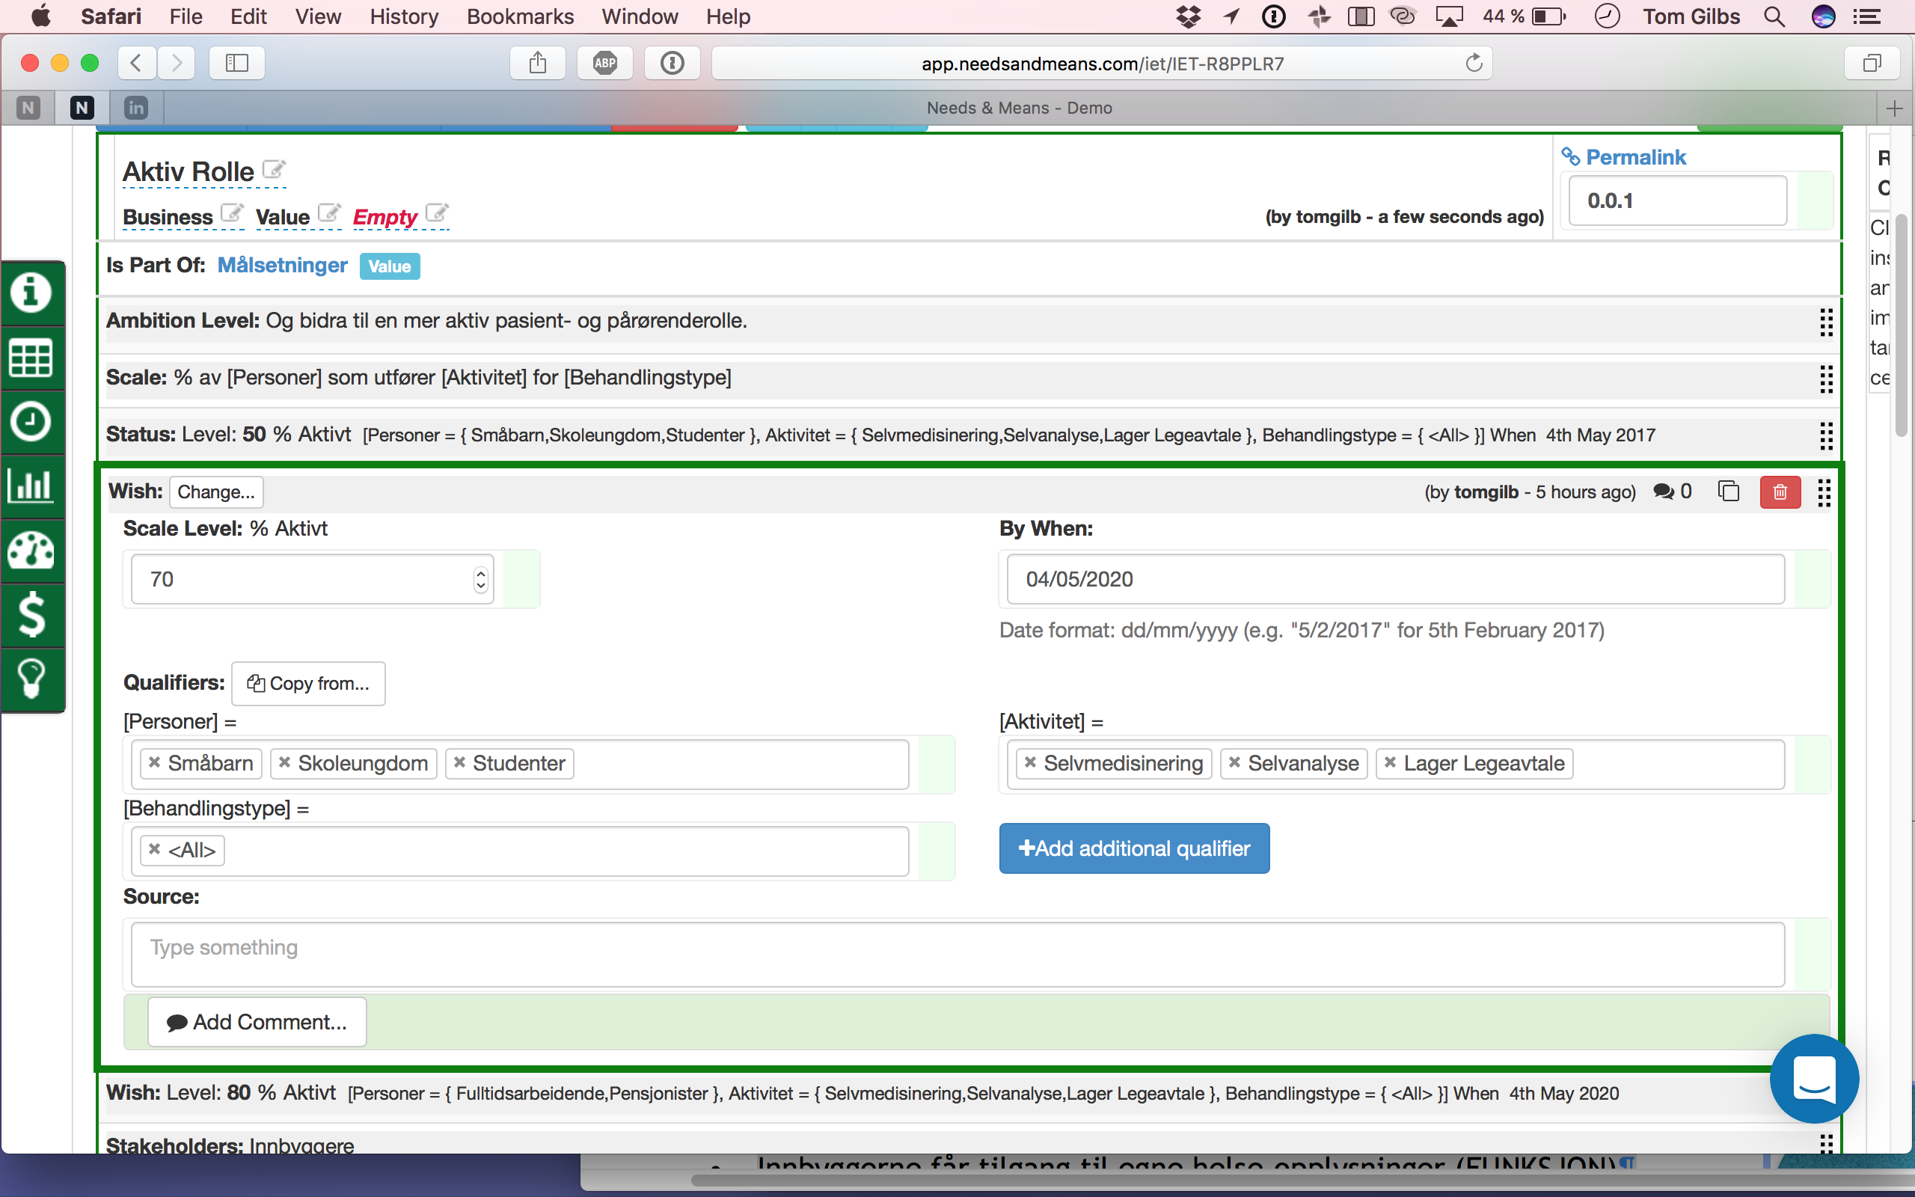

Slide 29
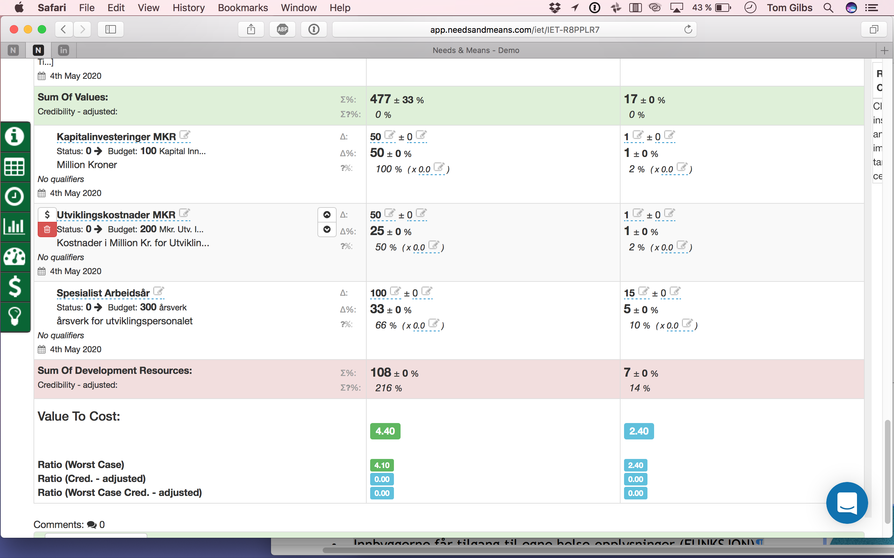

Slide 30
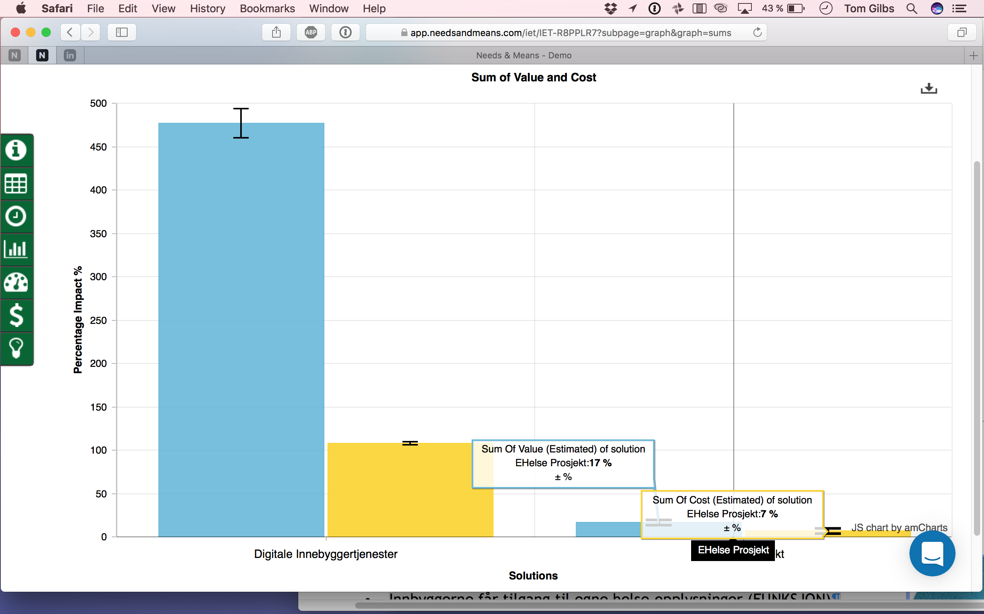

Slide 31
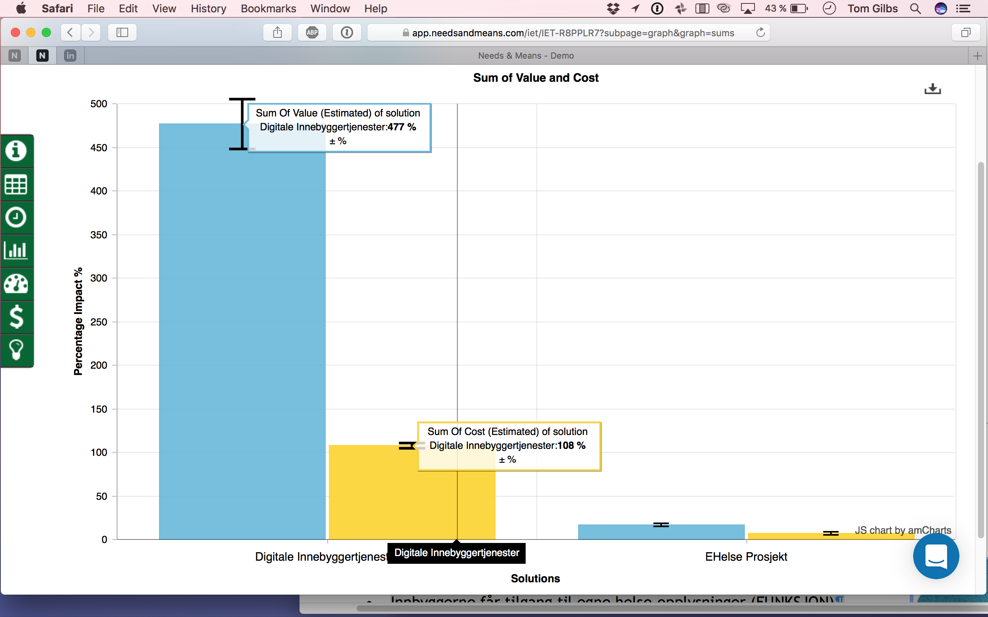

Slide 32
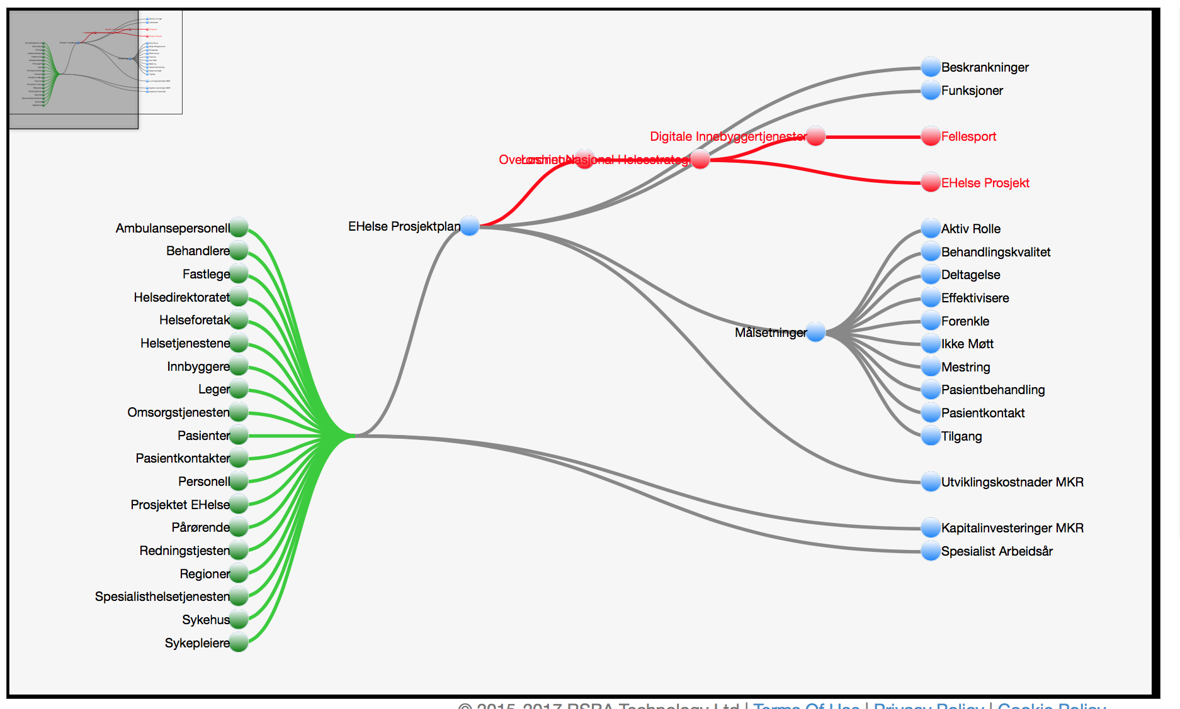

Slide 33
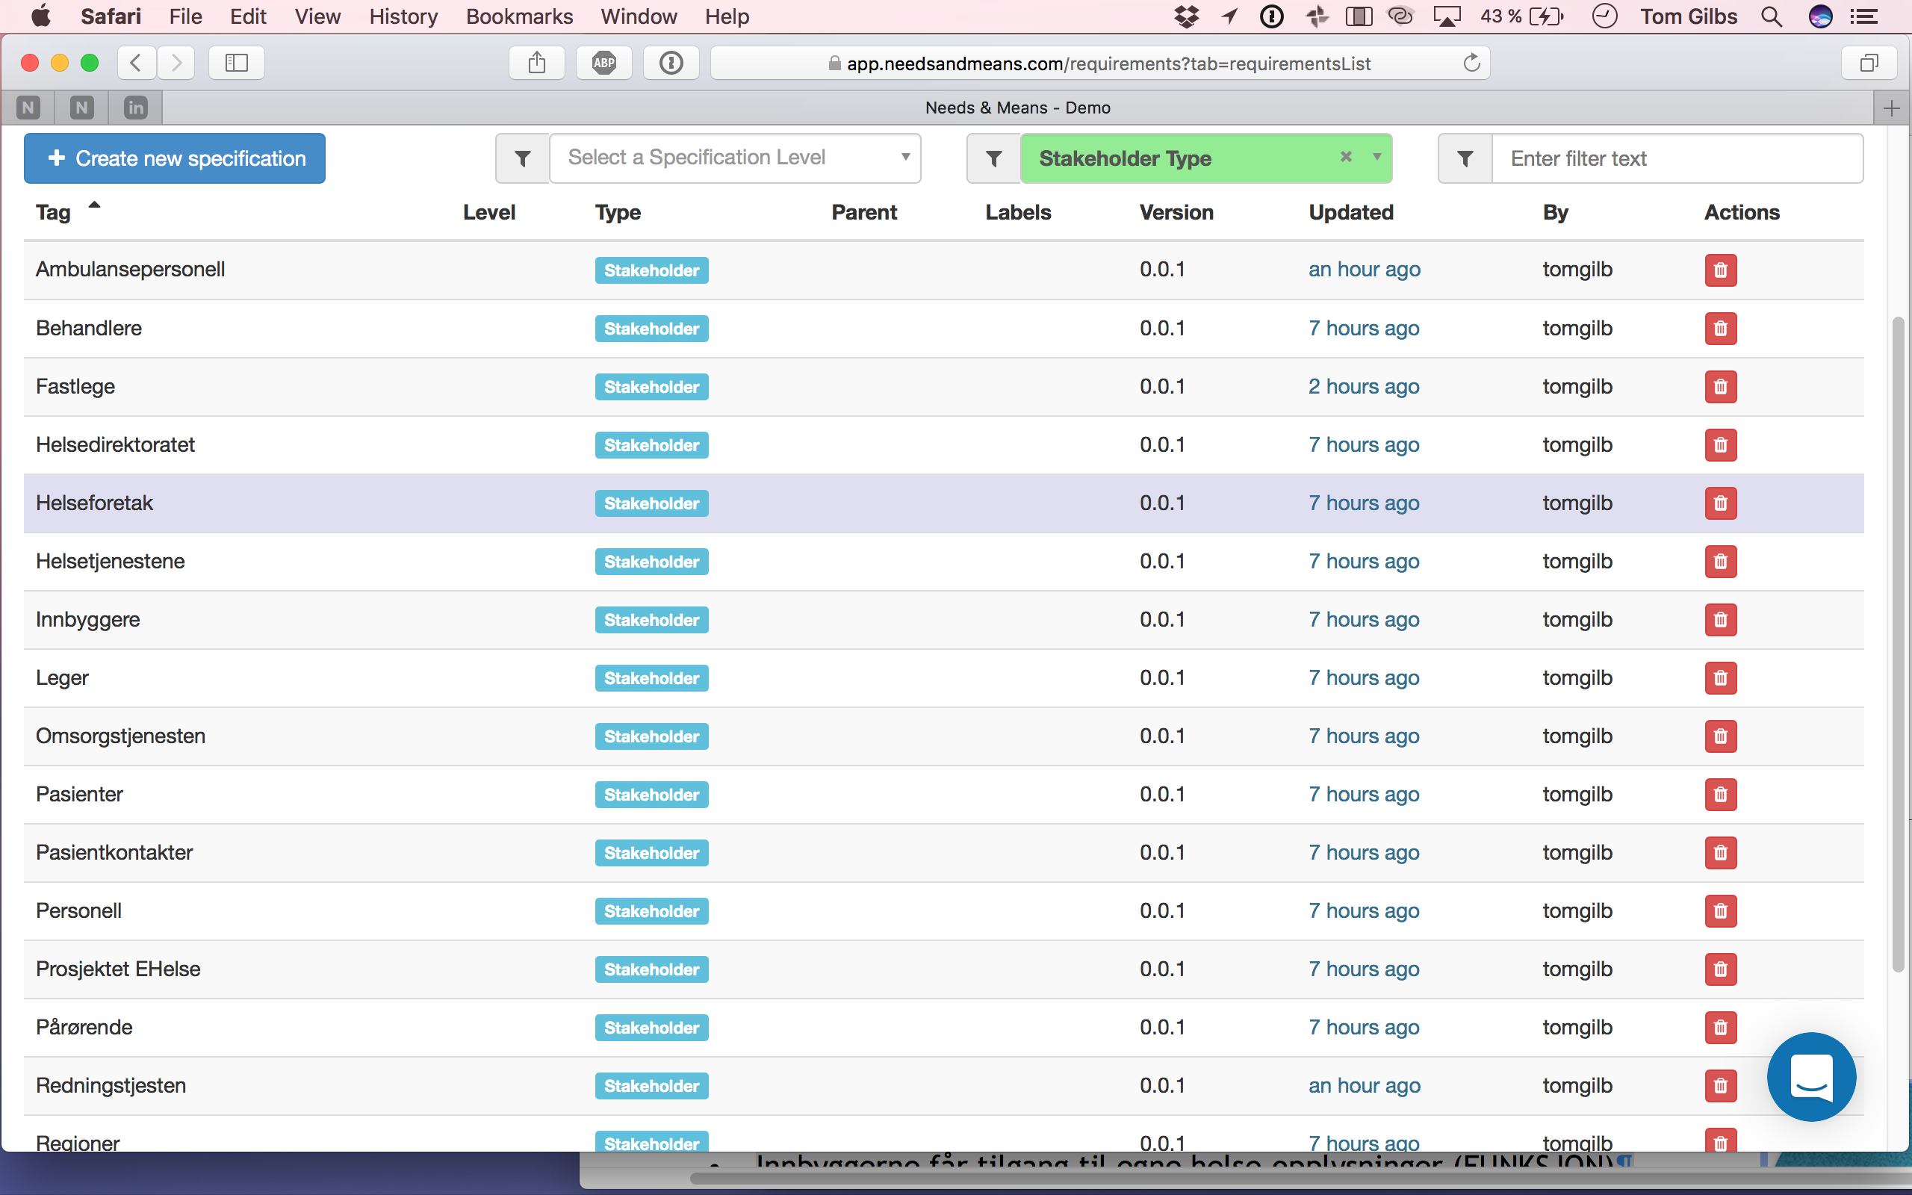

Slide 34
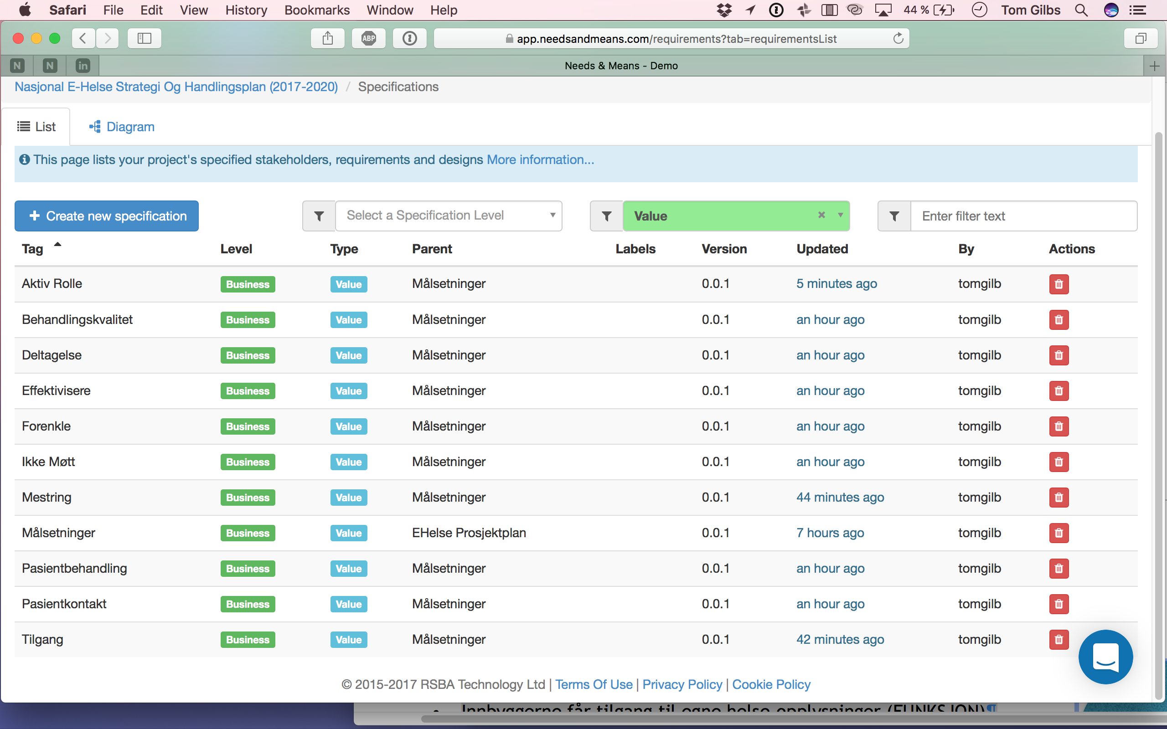

Slide 35
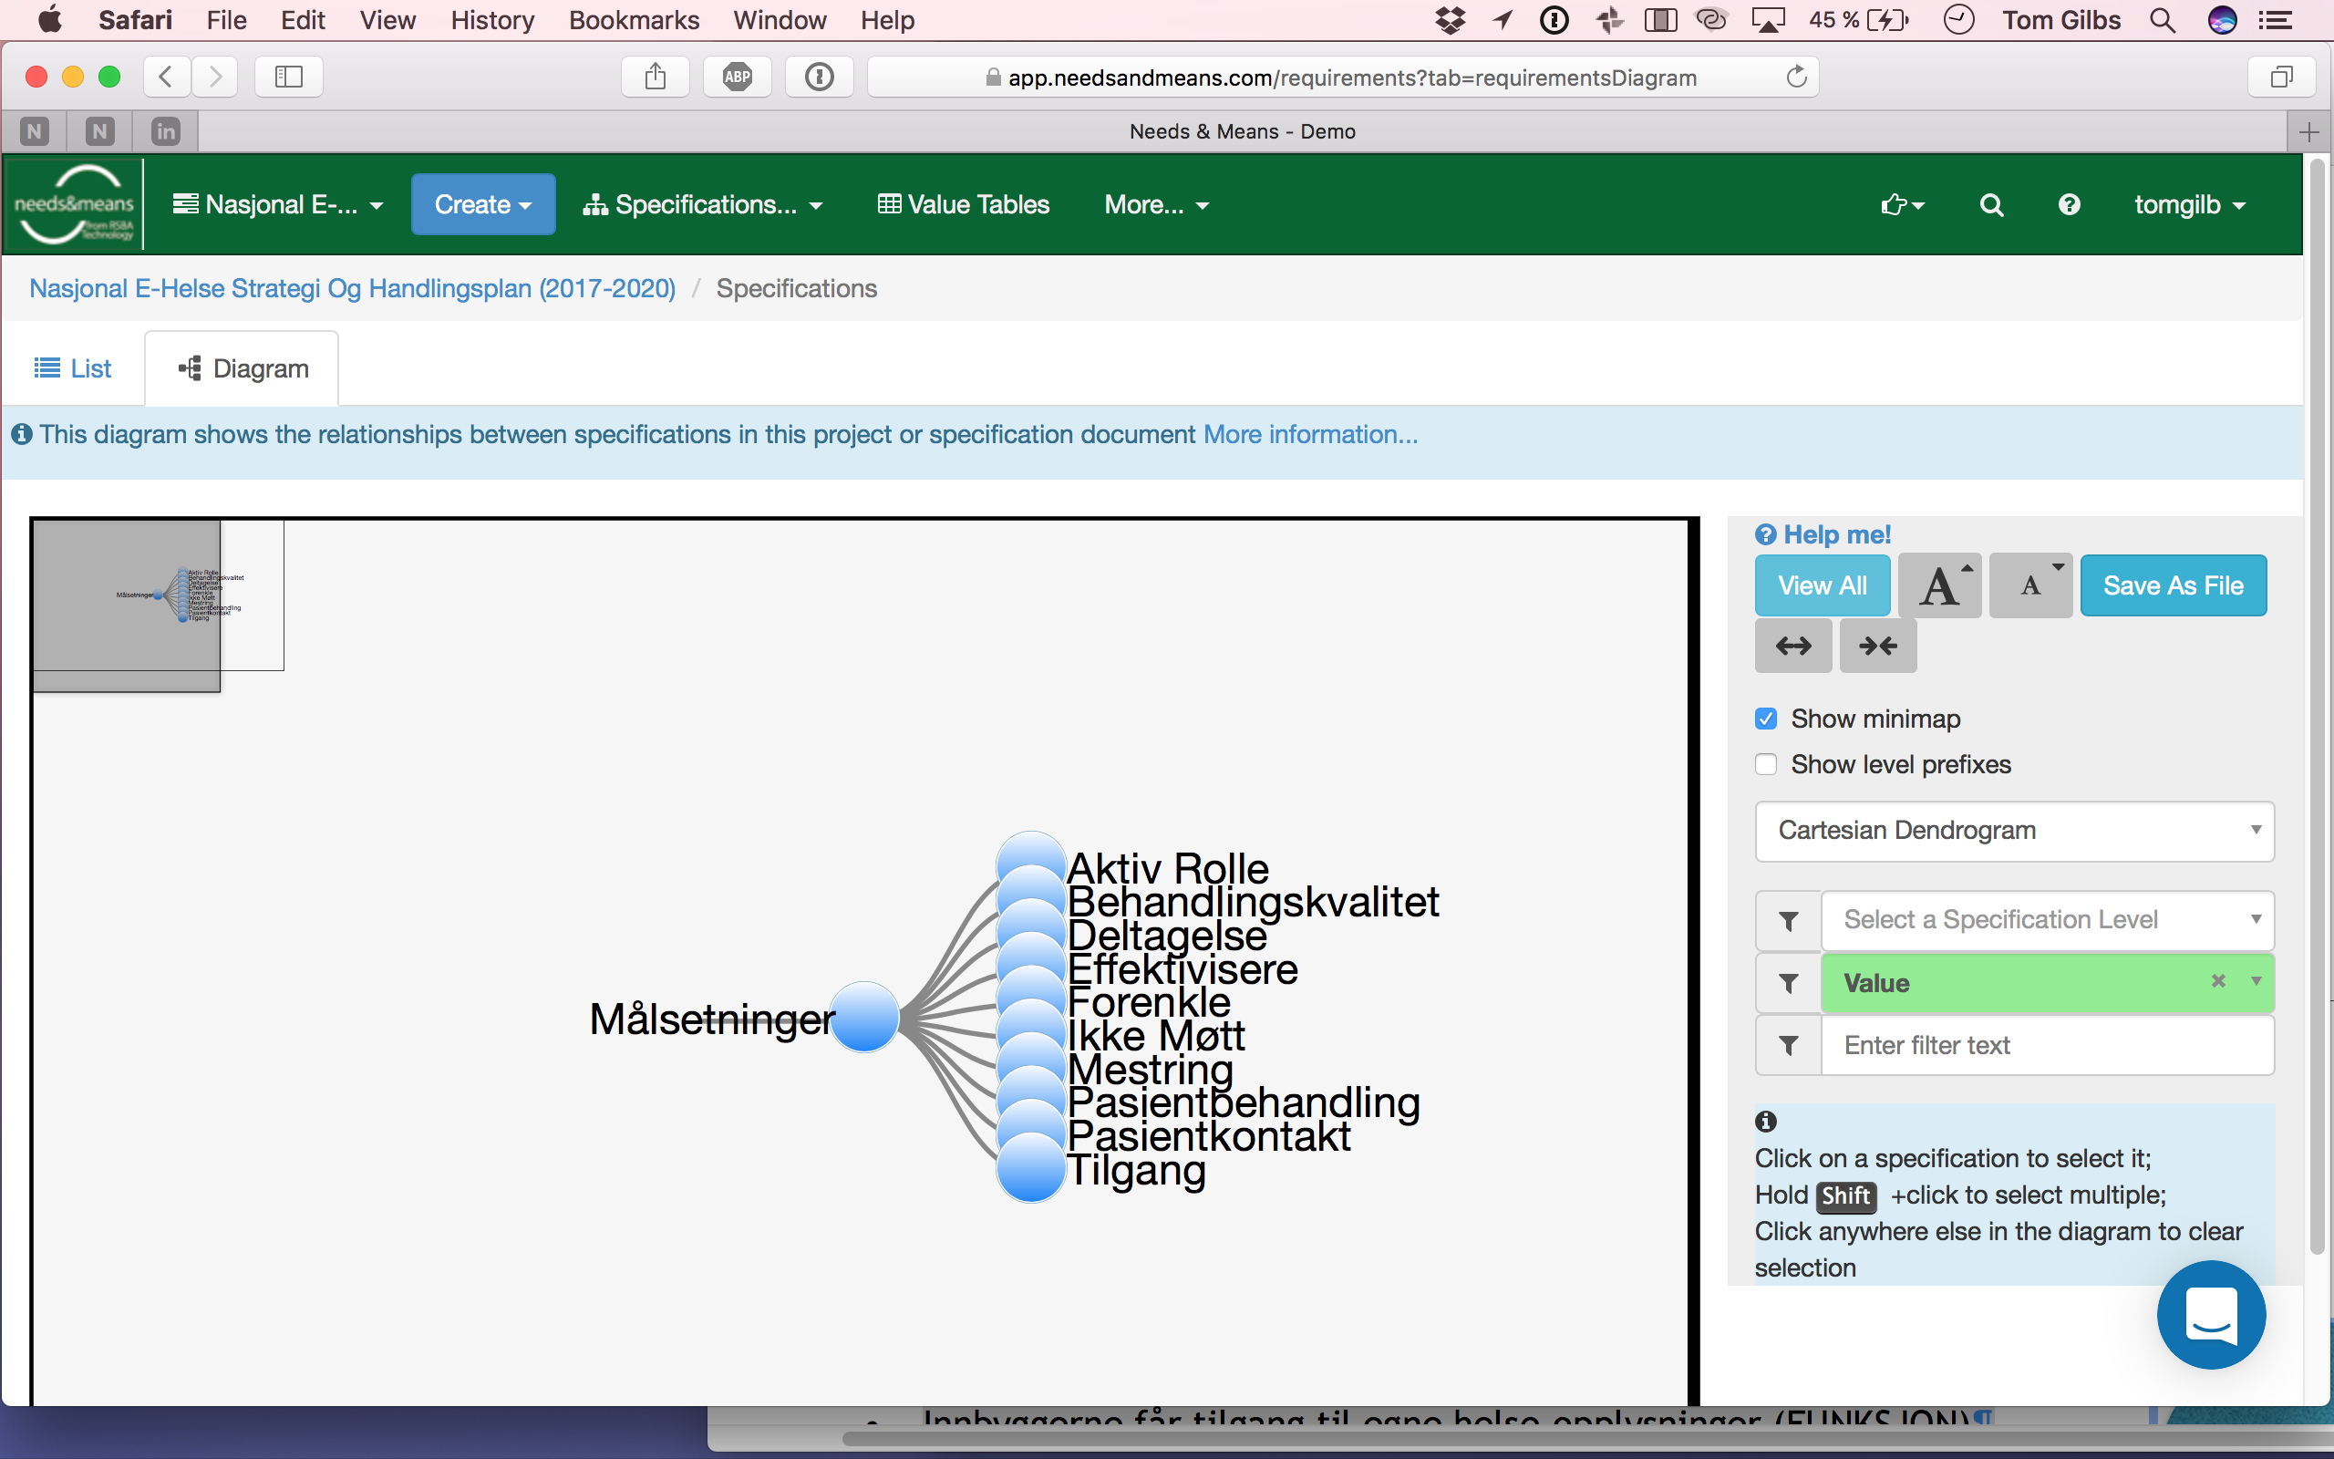

Slide 36
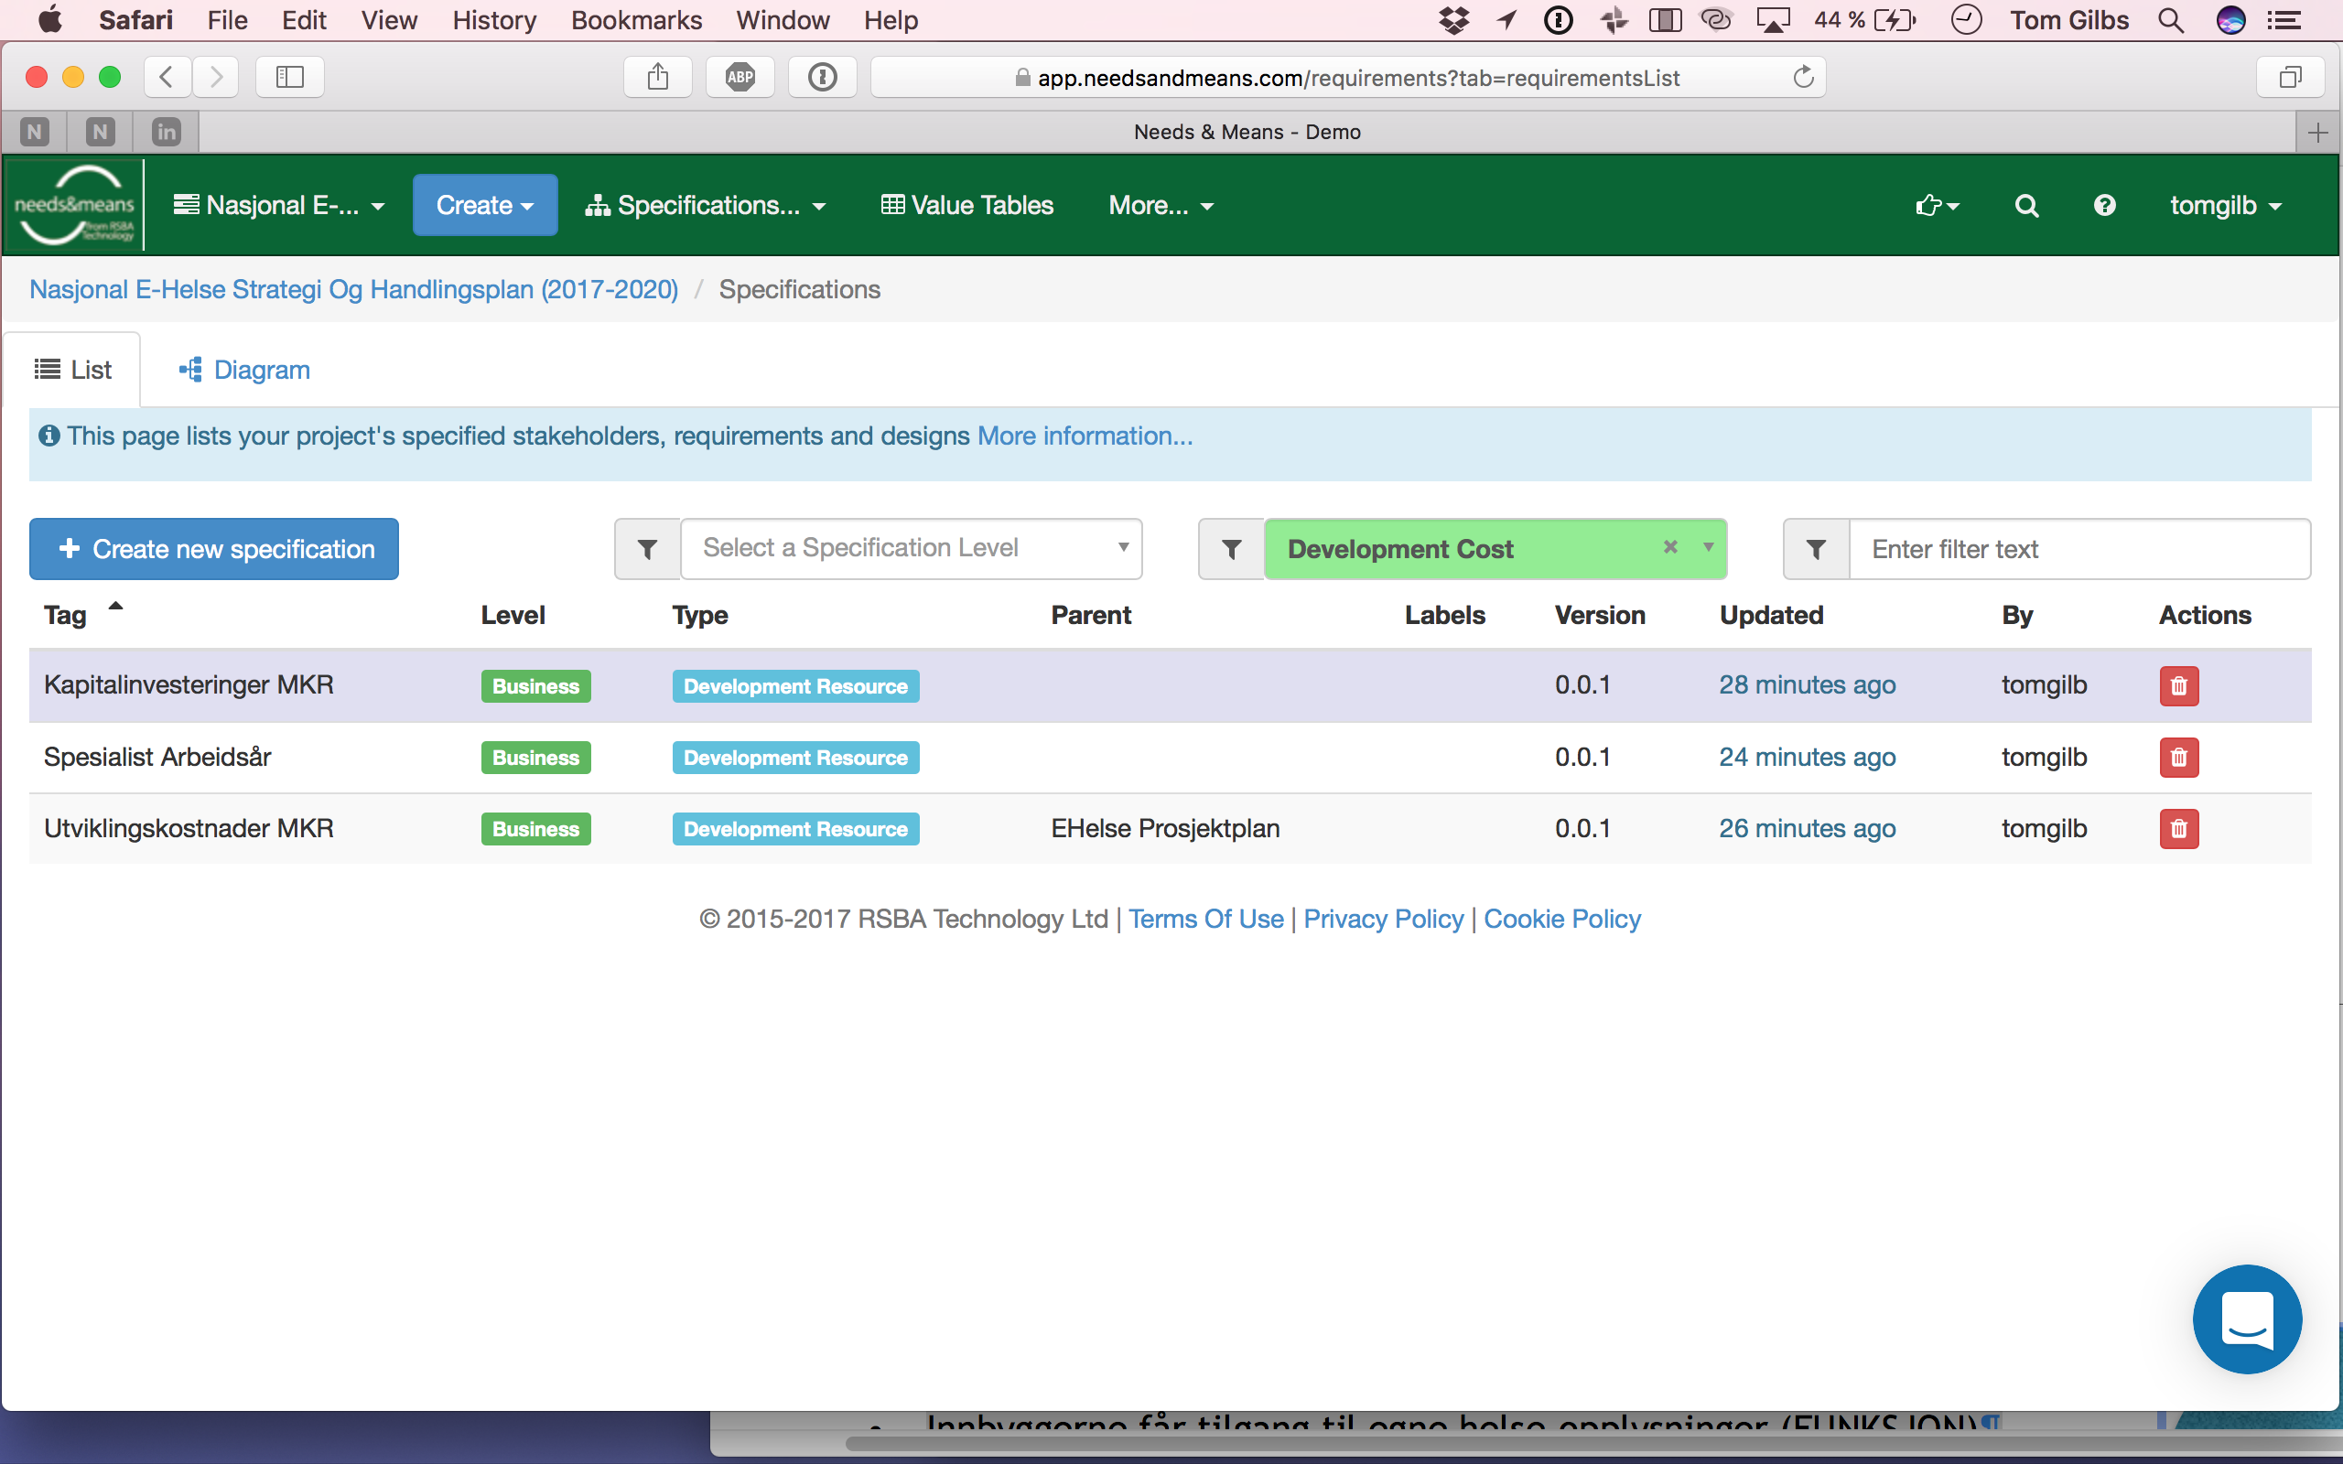

Slide 37
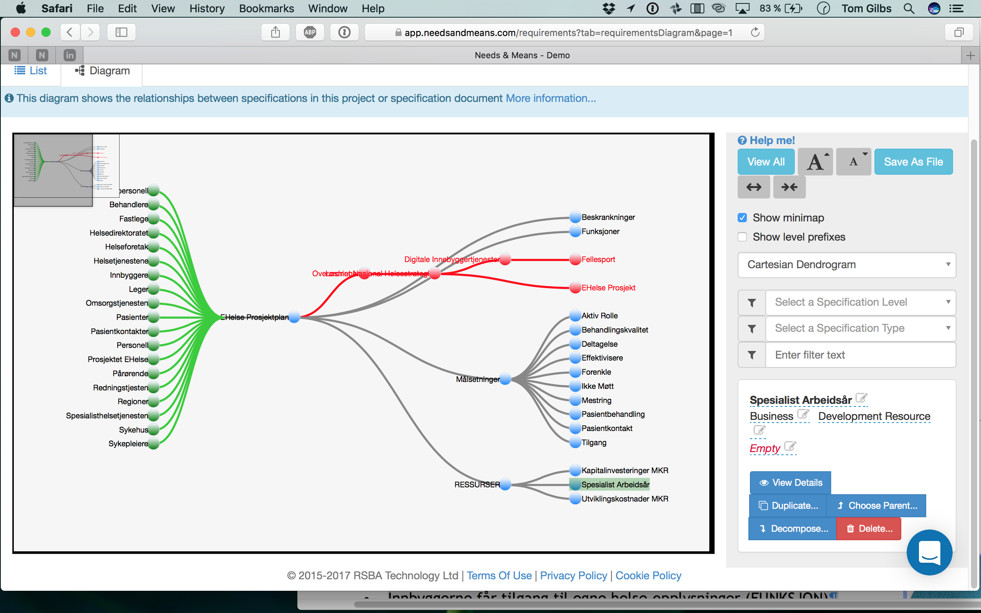

Slide 38
siste plansje
tom@gilb.com
www.gilb.com

